Slide 1
Nyt forløb: Politik i en brydningstid
Vi arbejder med ideologierne og kobler dem med partierne. Desuden værdi- og fordelingspolitik. Desuden ser vi på regeringsdannelse – formelt og reelt, herunder parlamentariske principper.
I forlængelse af dette skal vi se på eksempler på identitetspolitik. Desuden inddrages partiadfærdsmodeller i dette arbejde og vi gennemgår lovgivningsarbejdet i folketinget.
Afslutningsvist skal vi arbejde med politisk deltagelse, demokrati, medborgerskab og ligestilling. I den forbindelse ser vi på de sociale mediers rolle og polariseringstendenser i Danmark.

Slide 2
Ideologierne?
Liberalisme
Individet?
Samfundet?
Staten?
Konservatisme
Individet?
Samfundet?
Staten?
Socialisme
Individet?
Samfundet?
Staten?

Slide 3
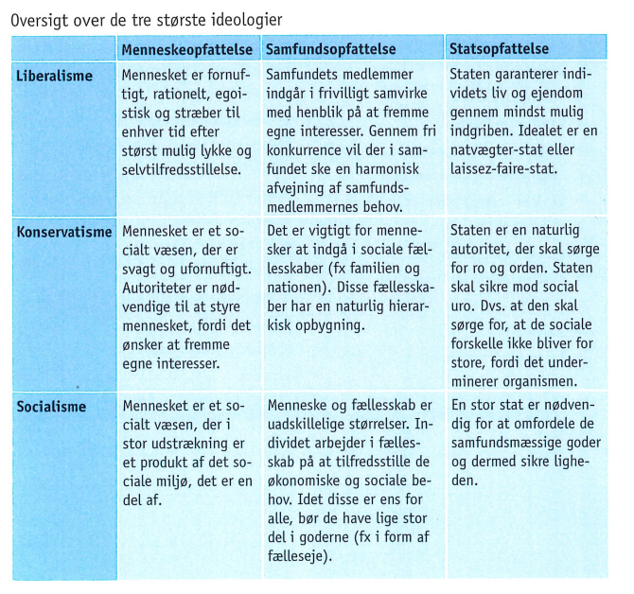
Repetion

Slide 4
Forgreninger og politiske partier

Slide 5
Historisk udvikling
Ideologier er forgrenet og udviklet i forskellige retninger
I flere tilfælde sammensmeltning
Socialismen: reformisme (socialdemokratismen)
Konservatismen: socialkonservatismen
Liberalismen: socialliberalismen

Slide 6
Socialismen: reformisme (socialdemokratismen)
Fredelig magtovertagelse
Accept af markedskræfter
Grundlag for velfærdsstaten (høj skat og stor omfordeling)

Slide 7
Konservatismen: socialkonservatismen
Staten skal ikke blot beskytte samfundsordenen, men også afhjælpe fattigdom.
Konflikter kunne før til konflikt og nedbrydning
Velfærdsstaten ses som en mekanisme som modvirker dette
Harmoniperspektiv

Slide 8
Liberalismen: socialliberalismen
”Positivt” frihedsbegreb: reel frihed forudsætter økonomiske ressourcer: Staten må blande sig i markedet
Uddannelse for alle
Keynes: staten bør regulere markedet via offentligt forbrug
Neoliberalismen: modreaktion på velfærdsstatens voldsomme vækst i efterkrigstiden. Tilbage til de klassiske dyder med lille (men dog stærk) stat og individets frihedsrettigheder.

Slide 9
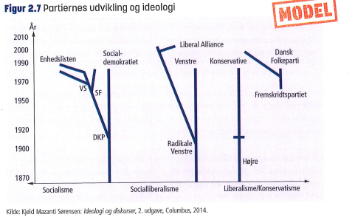
Forgreninger

Slide 10

Fire-partisystemet

Slide 11
Partier? - tavleøvelse

Slide 12
Aktuelle partier og deres ideologiske baggrund?
Liberalismen?
Konservatismen?
Socialismen/reformismen
Socialliberalismen

Slide 13
Aktuelle partier og deres ideologiske baggrund?
Liberalismen?
Liberal Alliance, Nye Borgerlige
Konservatismen?
Det Konservative Folkeparti, Dansk Folkeparti, DanmarksDemokraterne?
Socialismen/reformismen
Enhedslisten, Socialistisk Folkeparti, Socialdemokratiet, Alternativet
Socialliberalismen
Venstre, Radikale Venstre, Moderaterne?

Slide 14
Genkend en ideologi – to og to
Genkend en ideologi

Slide 15
Hvad sker der lige nu i dansk politik?
Åbn www.menti.com.
Join med det nummer du ser på tavlen.

